Slide 1
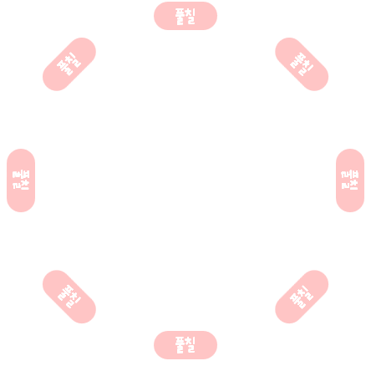

Slide 4
작은 잎을 추가해주면 더 풍성하게 만들 수 있어요 ^^

